Slide 1
水基液闪的重建
骆文泰
中国科学院大学
代表锦屏中微子研究组
2021/8/17

Slide 2
目录
研究背景
锦屏中微子百吨探测器结构
锦屏中微子百吨探测器事例的重建方法
锦屏中微子百吨探测器事例的重建扫描结果
总结及展望

Slide 3
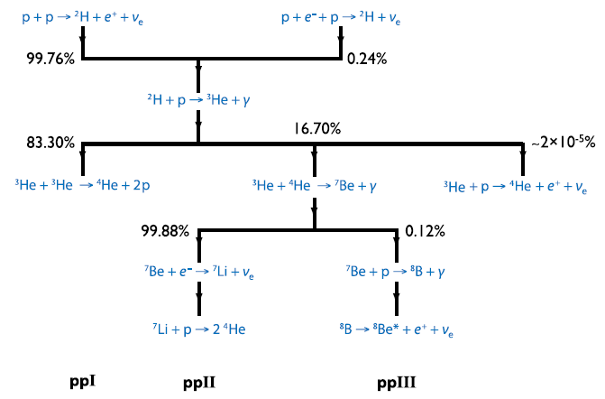
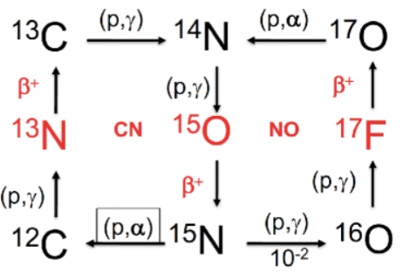
研究背景-太阳中微子
中微子是标准模型中的中性费米子，只参与弱相互作用因此反应截面极小
其中太阳中微子携带了关于太阳的大量信息，而且在传播过程中受到的影响少，可以作为研究太阳的独特探针
目前亟待解决的太阳中微子问题
太阳中碳-氮-氧循环中微子精度不高
中微子振荡物质效应的过渡区域仍需更严格的实验结果约束
太阳成分中的高低金属性问题
太阳中微子中的轻惰性中微子
太阳和反应堆正反中微子参数的一致性检验
……
太阳中微子产生-pp反应链
太阳中微子产生-CNO循环

Slide 4
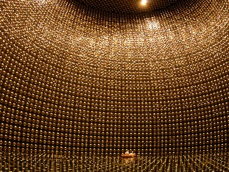
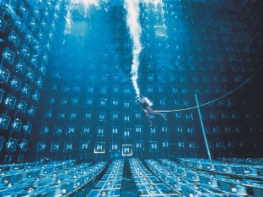
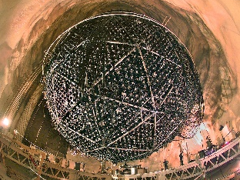
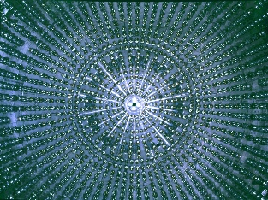
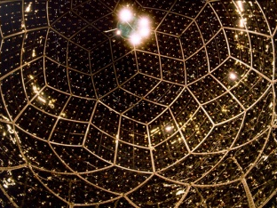
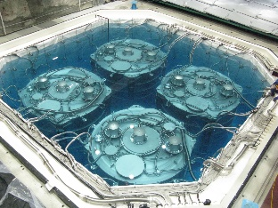
研究背景-中微子探测器种类
水/重水中微子探测器
利用切伦科夫光
可以测量顶点的能量和方向
光产额低，能量分辨率差
有较高的探测阈值
液闪中微子探测器
利用闪烁光
低探测阈值
光产额高，能量分辨率好
难以获得带电粒子的方向信息
Super
Kamiokande
IMB
SNO
etc.
Borexino
KamLAND
Daya Bay
etc.

Slide 5
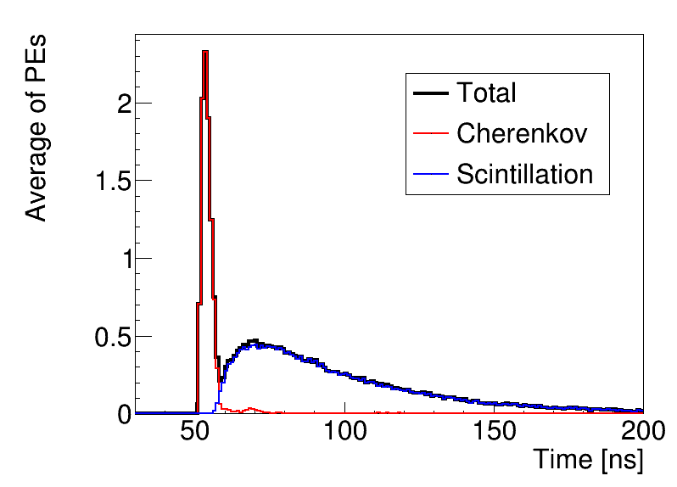
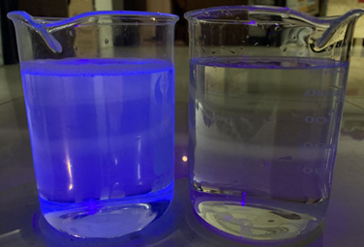
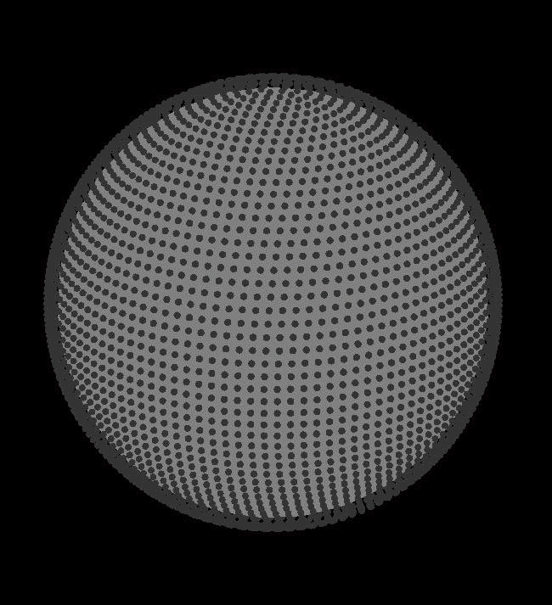
研究背景-液闪切伦科夫中微子探测器
同时重建位置能量和方向，减少闪烁光的干扰
控制闪烁光光产额（水基液闪）
控制发光速度（慢液闪）
水基液闪的闪烁光产额可控，控制Cherenkov\Scintillation的比例，进而重建带电粒子的方向，或是进行粒子鉴别（电子光子、muon质子）
水基液闪可以溶解大量无机盐 (LiCl)
慢液闪时间谱
慢液闪探测器中100 MeV的muon信号随时间的变化
LiCl液闪
H₂O

Slide 6
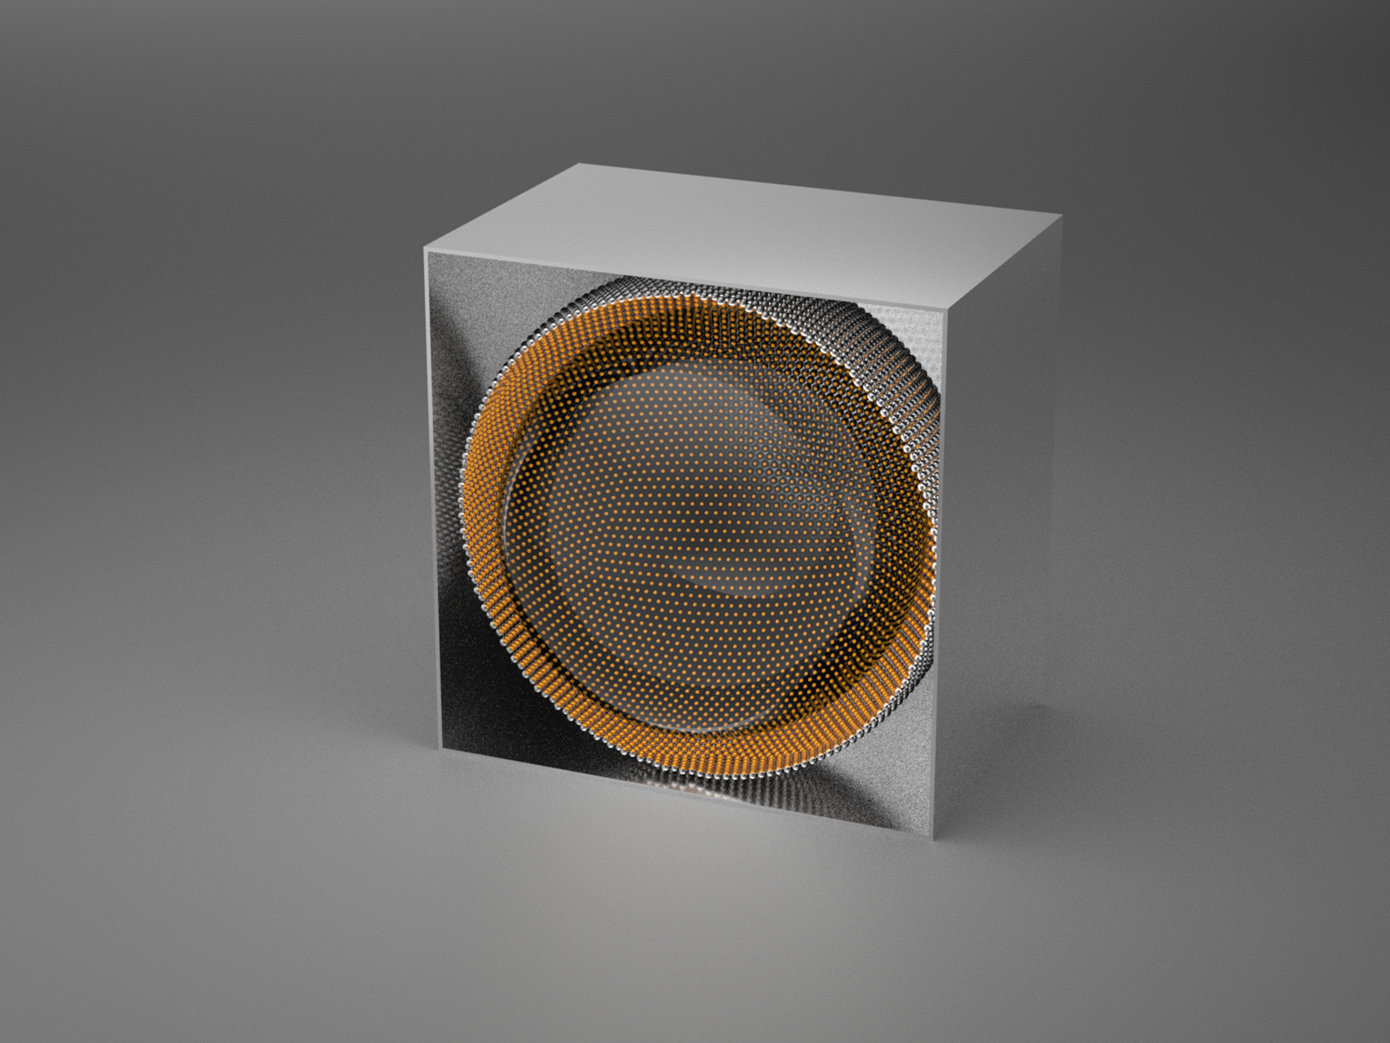
锦屏中微子百吨探测器结构
Water Tank：
L = 12 m
PMTs：
916 20-inch PMTs
Cathode coverage 50%
Cathode to acrylic 0.5 m
QE 34% at 392 nm
Dark noise 5kHz
TTS 1 ns
Water-based scintillator：
Fiducial mass 500 ton
Light yield 120-240/MeV
Attenuation length > 20 m at 400 nm
PMT Support：
R = 5.99 m
Acrylic vessel：
R = 5 m
锦屏中微子百吨探测器结构

Slide 7
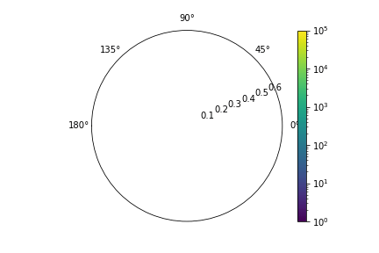
事例的重建方法-重建的似然函数
似然函数形式：
直入射光示意图
$$L\left(n_{i},t_{ij} | E,x,y,z,t,θ,φ\right)=\prod_{i}^{N_{PMT}}{P_{i}^{C}\prod_{j}^{n_{i}}{P_{ij}^{T}}}$$
1
4
5
2
3
光子打到PMT光阴极和穿过不同介质时会发生反射，在介质中飞行时会发生散射，这些光称为非直入射光
直接入射到PMT上的光子称为直入射光
似然函数中加入了直入射光与非直入射光的模型
重建中加入了暗噪声的模型
Oil
PMT( Window && Cathode)
Scintillator
Acrylic
光子在探测器中的反射

Slide 8
事例的重建方法-流程
模拟中可以通过Truth信息获得PMT的PE时间和个数，现实中需要对PMT的波形进行分析从而获得PE时间和PE个数
加入闪烁光后极小化过程会出现局域极小，因此需要进行第二次重建
获得每个PMT上的PE时间和个数
第二次似然函数的重建结果作为最终重建结果
简单重建（重心法重建位置、能标刻度出能量、方向初值由沿坐标轴正负方向给出）
利用获得最小似然函数值的一组能量、位置、方向作为第二次重建的初值
似然函数重建取最好的重建结果
在第一次重建的方向和位置附近随机取值找最小的似然函数值
利用第一次似然函数重建的能量时间作为初值带入第二次重建
8

Slide 9
事例的重建结果-模拟
模拟1-9 MeV动能电子在液闪中均匀分布，方向随机
模拟三种切伦科夫光与闪烁光占比：
纯切伦科夫光
前向（1/3球面）C:S = 2:1，此时闪烁光光产额120photons/MeV
前向（1/3球面）C:S = 1:1，此时闪烁光光产额240photons/MeV
模拟不同PMT覆盖率：
50%，40%，30%，20%，15%，10%，5%
重建其能量位置和角度

Slide 10
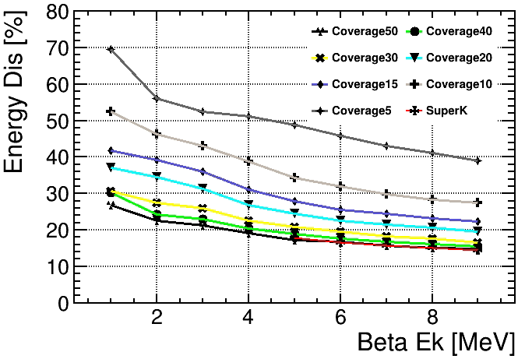
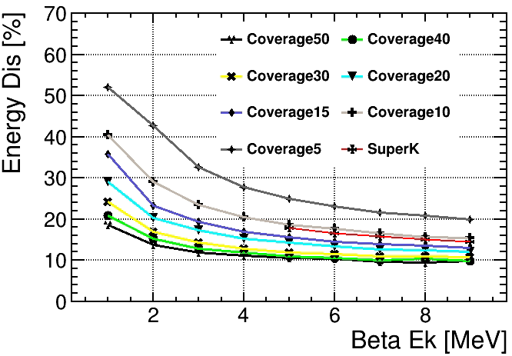
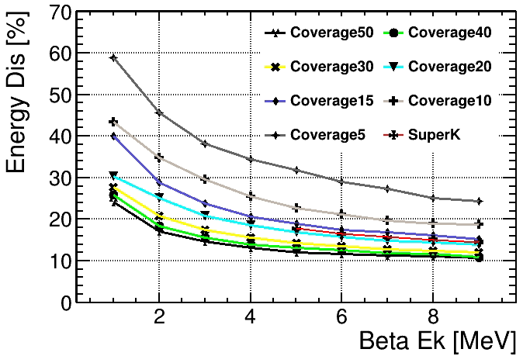
事例的重建结果-能量扫描
C
C:S = 1:1
$$E_{Dis}=\frac{E_{σ}}{E_{Fit}}$$
C:S = 2:1
闪烁光占比越高，能量分辨越好
加入闪烁光，2 MeV动能以下的电子能量分辨较差
加入闪烁光，覆盖率高于20%，能量分辨好于Super-K

Slide 11
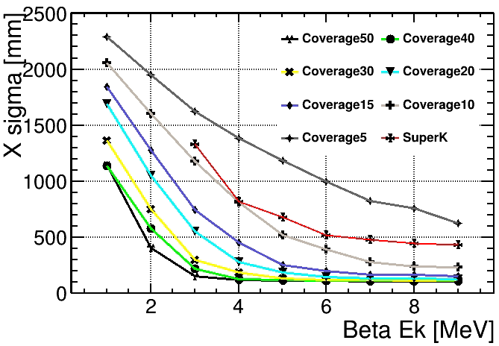
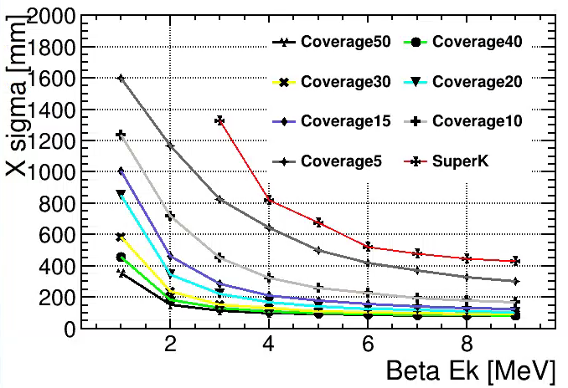
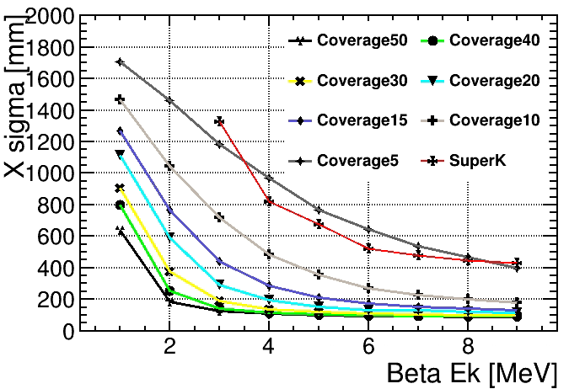
事例的重建结果-位置扫描
C
C:S = 1:1
C:S = 2:1
闪烁光占比越高，位置分辨越好
加入闪烁光，2 MeV动能以下的电子位置分辨较差
加入少量闪烁光，位置分辨将好于Super-K

Slide 12
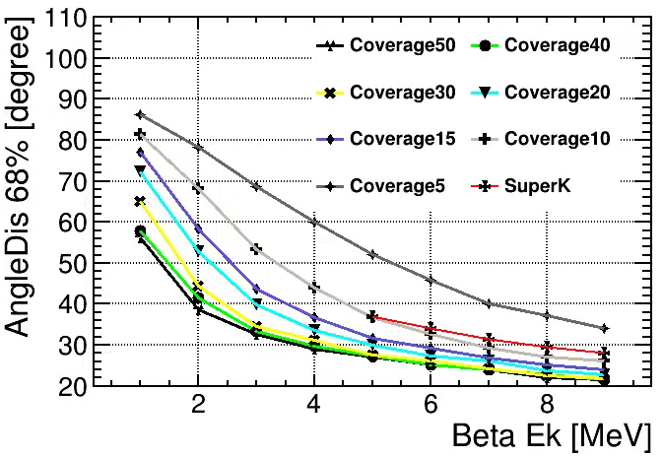
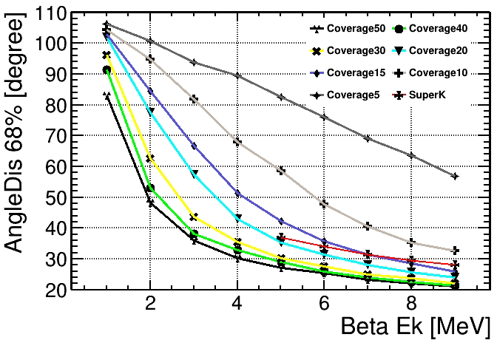
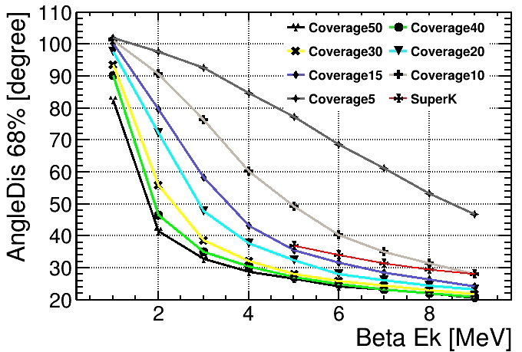
事例的重建结果-角度扫描
C
C:S = 1:1
闪烁光占比越高，角度重建越差
覆盖率高于30%时，4 MeV动能以上的电子，角度重建结果基本不随闪烁光占比变化
覆盖率超过20%，角度分辨比Super-K更好
C:S = 2:1

Slide 13
总结及展望
似然函数中加入直入射光、非直入射光和暗噪声模型，利用电荷和时间的联合重建出水基液闪中电子的能量、位置和方向
当PMT覆盖率高于20%时，C:S=1:1或C:S=2:1 下的重建，能量、位置以及角度分辨均好于Super-K，且能量和位置分辨大幅提高
未来有望进行电子、光子鉴别，压低超新星中微子的本底

Slide 14
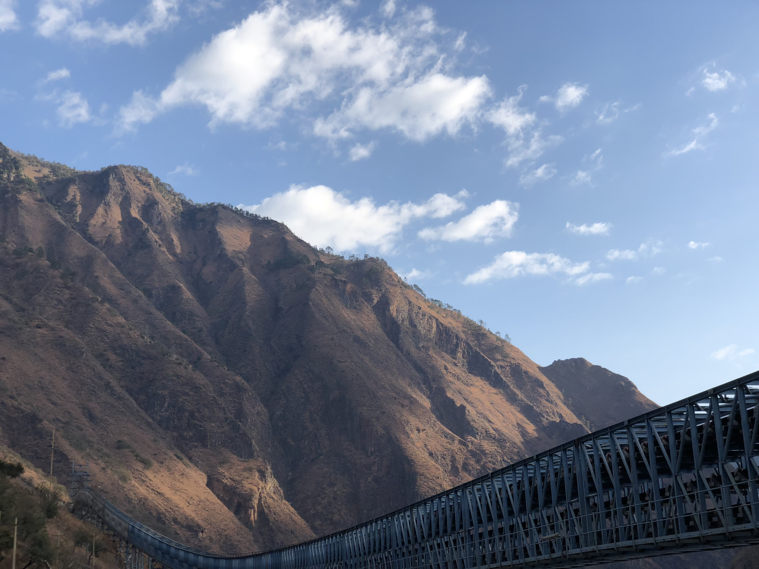
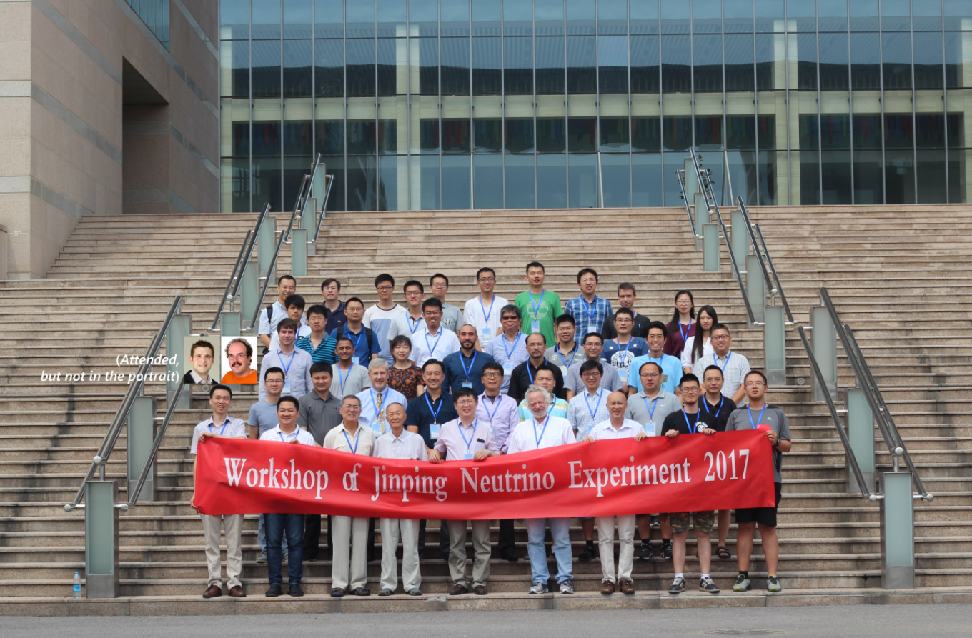

Slide 15
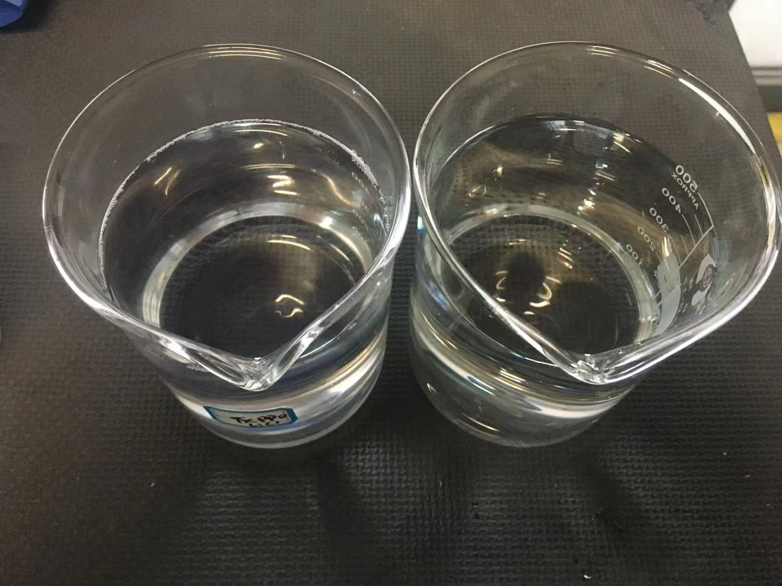
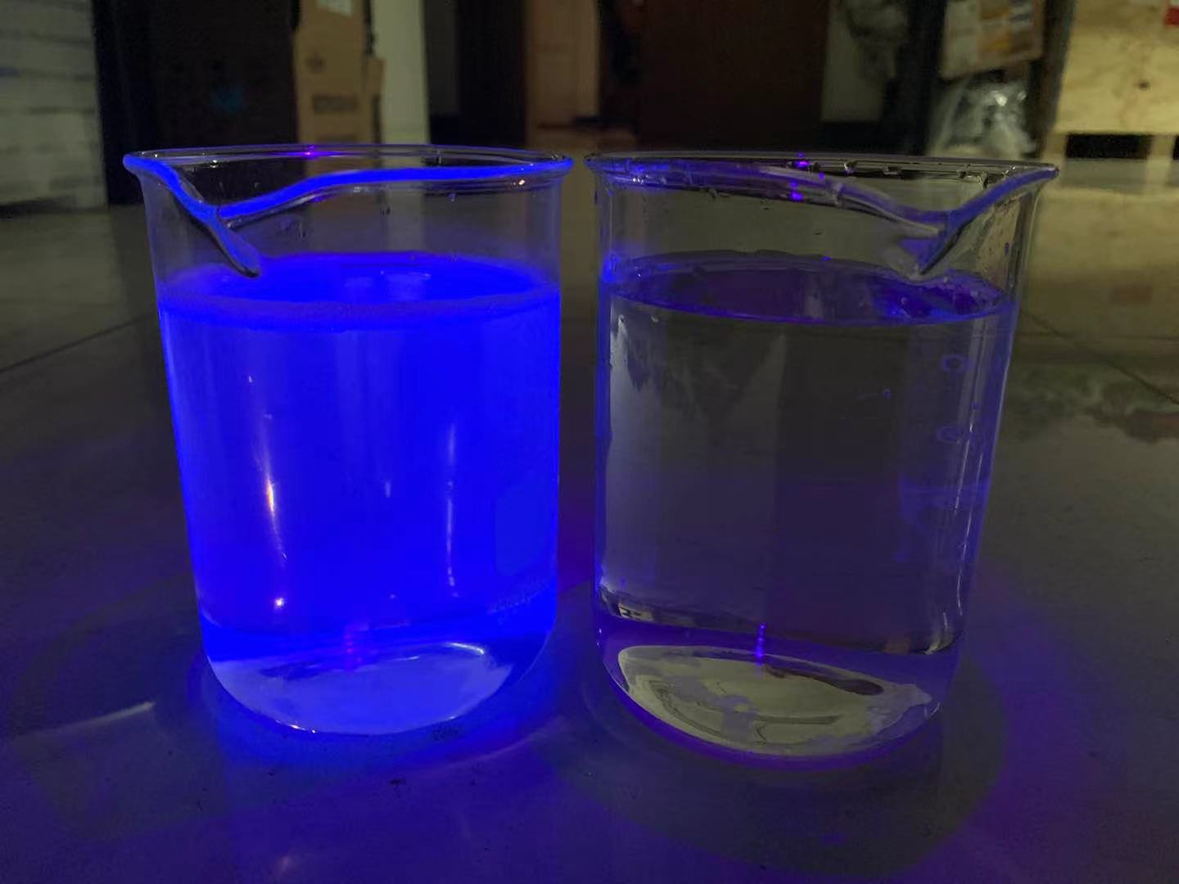
水基液闪-LiCl液闪
LiCl液闪
H₂O
LiCl液闪
H₂O

Slide 16
事例的重建方法-重建的似然函数详解
$$L\left(n_{i},t_{ij} | E,x,y,z,t,θ,φ\right)=\prod_{i}^{N_{PMT}}{P_{i}^{C}\prod_{j}^{n_{i}}{P_{ij}^{T}}}$$
$$\prod_{i}^{N_{PMT}}{P_{i}^{C}}=\prod_{i}^{N_{PMT}}{Poisson(n_{i},n_{i}^{Exp}) }$$
$$n_{i}^{Exp}=n_{c,i}^{D,Exp}+n_{s,i}^{D,Exp}+{n_{c,i}^{N,Exp}+n}_{s,i}^{N,Exp}+n_{d,i}^{Exp}$$
电荷项：
$$\prod_{j}^{n_{i}}{P_{ij}^{T}}=\prod_{j}^{n_{i}}{(\frac{n_{c,i}^{D,Exp}}{n_{i}^{Exp}}P_{ij}^{D,T_{c}}+\frac{n_{s,i}^{D,Exp}}{n_{i}^{Exp}}P_{ij}^{{D,T}_{s}}+\frac{n_{c,i}^{N,Exp}}{n_{i}^{Exp}}P_{ij}^{N,T_{c}}+\frac{n_{s,i}^{N,Exp}}{n_{i}^{Exp}}P_{ij}^{{N,T}_{s}}+{\frac{n_{d,i}^{Exp}}{n_{i}^{Exp}}P}_{ij}^{T_{d}})}$$
时间项：
$N_{PMT}是$PMT总个数
$n_{i}$是第$i$个PMT的PE测量值
$n_{c,i}^{D,Exp}$是第$i$个PMT的直入射切伦科夫光PE期望值
$n_{s,i}^{D,Exp}$是第$i$个PMT的直入射闪烁光PE期望值
$n_{c,i}^{N,Exp}$是第$i$个PMT的非直入射切伦科夫光PE期望值
$n_{s,i}^{N,Exp}$是第$i$个PMT的非直入射闪烁光PE期望值
$n_{d,i}^{D,Exp}$是第$i$个PMT的暗噪声PE期望值
$n_{i}^{Exp}$是第$i$个PMT的PE期望值
$P_{ij}^{{D,T}_{c}}$是第$i个$PMT上第$j个$PE是直入射切伦科夫光时间分布的概率
$P_{ij}^{{D,T}_{s}}$是第$i个$PMT上第$j个$PE是直入射闪烁光时间分布的概率
$P_{ij}^{{N,T}_{c}}$是第$i个$PMT上第$j个$PE是非直入射切伦科夫光时间分布的概率
$P_{ij}^{{N,T}_{s}}$是第$i个$PMT上第$j个$PE是非直入射闪烁光时间分布的概率
$P_{ij}^{T_{d}}$是第$i个$PMT上第$j个$PE暗噪声时间分布的概率
由于非直入射光部分占了整体PE的15%，因此似然函数在电荷项和时间项都将详细加入非直入射光部分。

Slide 17
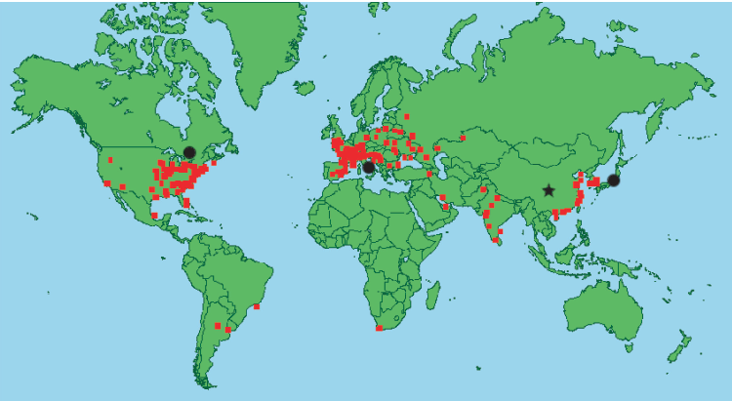
研究背景-中国锦屏地下实验室
中国锦屏地下实验室 (CJPL) 位于四川省西南
山体的垂直埋深达2400米，距离商业核反应堆较远
极低的宇宙线本底和反应堆中微子本底
锦屏地下实验室周围反应堆分布
锦屏隧道山体掩埋厚度分布
世界各个地下实验室muon通量

Slide 18
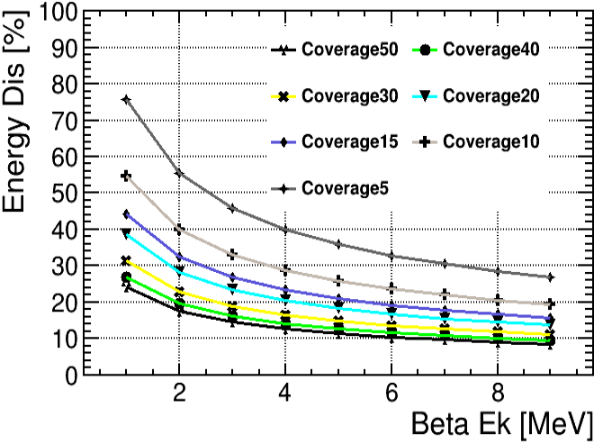
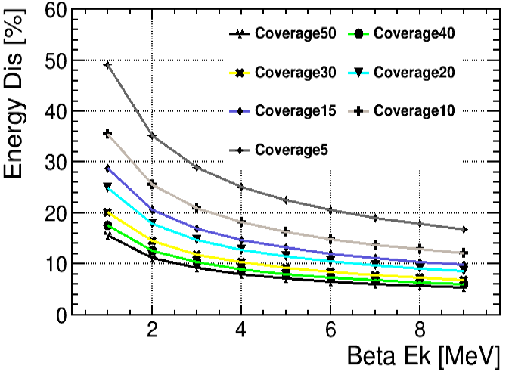
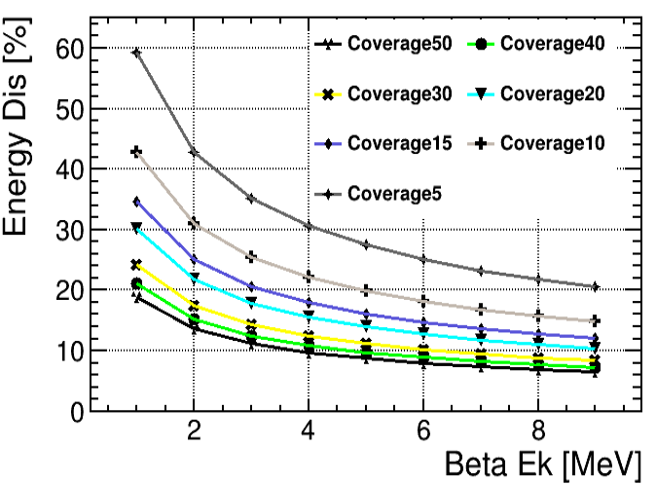
事例的重建结果-理想能量分辨
C
C+S（240 photons/MeV）
C+S（120 photons/MeV）
$$E_{Dis}=\frac{√(NPE)}{NPE}$$

Slide 19
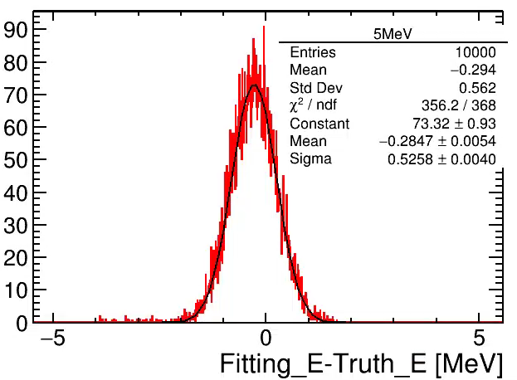
事例的重建结果-能量
C:S = 1:1 50% Coverage 5 MeV电子
$$E_{Dis}=\frac{E_{σ}}{E_{Fit}}$$
$$=11.12\%$$

Slide 20
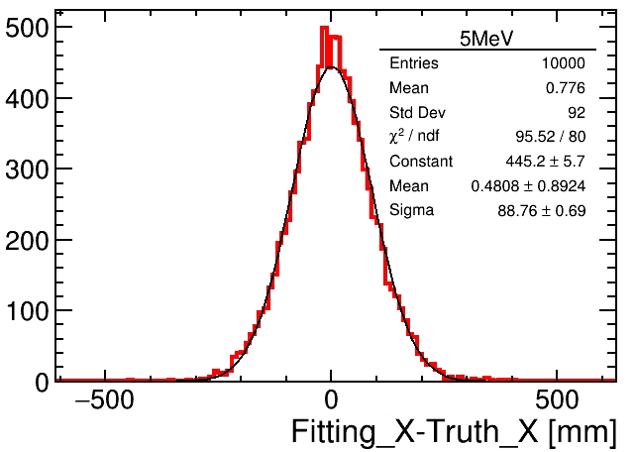
事例的重建结果-位置
C:S = 1:1 50% Coverage 5 MeV电子
Sigma： 88.76 mm
Mean：0.48 mm

Slide 21
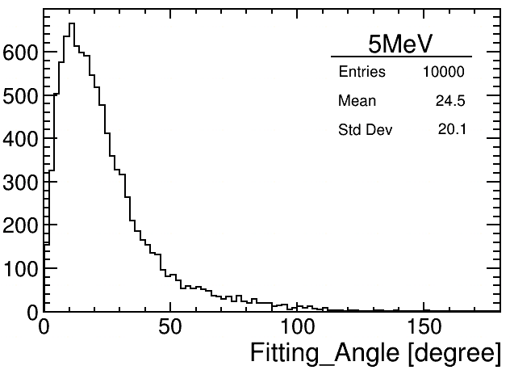
事例的重建结果-方向
C:S = 1:1 50% Coverage 5 MeV电子
前68%事例（一倍sigma）所对的角度： 27.0°

